Slide 1


DMAIC Algoritmo de predição NPS A&B Cristal
CIENTÍFICO

Slide 2

Kick Off Análises e contexto
CIENTÍFICO

Slide 3
CRONOGRAMA | DMAIC | HOTEL CRISTAL | A&B
Definir o problema ou oportunidade de melhoria;
Estabelecer os objetivos e metas do projeto;
Identificar os stakeholders e suas necessidades.
DEFINE
Define – Fim 15/07/2025
MEASURE
Coletar dados relevantes para entender o processo atual;
Estabelecer métricas para medir o desempenho do processo;
- Identificar as variáveis que afetam o processo.
Measure – Fim em 31/07/2025
Analisar os dados coletados para identificar padrões e tendências;
Identificar as causas raiz dos problemas;
Estabelecer hipóteses para explicar os problemas.
ANALYSE
Analyse – Fim em 15/08/2025
Desenvolver soluções para abordar os problemas identificados;
Testar e validar as soluções;
Implementar as mudanças necessárias.
IMPROVE
Improve
Estabelecer controles para garantir que as mudanças sejam sustentáveis;
Monitorar o desempenho do processo após as mudanças;
Ajustar o processo conforme necessário para garantir a melhoria contínua.
CONTROL
Control
Notes:
IR = Indice de resposta
IN = Voltaria a fazer negócio
IS = Índice de solução

Slide 4
VoC & Monitoramento
DEFINE
Realizando agendas com operações e análises nas tabelas de pesquisas (NPS e GRI), entendemos as principais dores do cliente final e das operações. O intuito disso foi definir o KPI que será trabalhado no projeto.
KPI – MONITORAMENTO A&B
Resultado Anual de Monitoramento A&B – Hotel Cristal
O indicador de monitoramento é medido baseado na quantidade de processos executados em conformidade com os procedimentos padrão estabelecidos para o produto;
O indicador NPS é medido pela equação comercial de promotores (9 e 10) menos detratores (0:6) de uma amostra de pesquisas e o volume de impacto dessa nota é medida pelas menções e razões que o cliente dá essa nota.;
A média de monitoramentos é ponderada pelo peso dos itens onde Guias e Padrão de produto recebem maior peso (2) em suas perguntas no check list;
SATISFAÇÃO DO CLIENTE
EVITAR FRICÇÃO POR FALHAS EM MONITORAMENTO
TEMPORADA E ALTO FLUXO
Atualmente os pontos de sinalização de A&B no hotel Cristal são percebidos na jornada do cliente.
Dar capacidade predidiva do valor de NPS na medida em que cresce o Monitoramento pode ajudar a operação a estimar os esforços e recalcular a estratégia para garantir a entrega
Trabalhar com uma ferramenta capaz de predizer o nível de assertividade poderemos evitar um resultado como de Junho, onde o resultado ficou 7pp abaixo da meta.

Slide 5
Compreendendo A história do KPI
CIENTÍFICO

Slide 6
MEASURE
Definição da Alvo
A meta de monitoramento de A&B do produto Cristal é de 92% no ano 2025 e de Janeiro para cá, essa meta não foi batida em 45% dos meses gerando instabilidade historica para este produto. Com isso, a operação possui um GAP de 2,9PP no resultado do H1 e 1,15PP no resultado ano O projeto DMAIC analisará os gargalos para mitigar gaps que prejudiquem essa entrega.
Distância do perfeito (100%)
Sazonalidade temporada
ESTEIRA DE CONTRIBUTION POR KPI
TOP DRIVE
1º SEM 2025
2º SEM 2025
YTD 2025
Mise en place incompleto ou com itens de modelos divergentes Padrão de Montagem
0,74%
0,68%
0,73%
Falta de verificação de temperatura, ou preenchimento no DA-35 Controle de Temperatura de Equipamentos
0,62%
0,33%
0,50%
Uniforme incorreto ou em mau estado de conservação, e/ou falta de utilização de EPI's.
0,60%
0,31%
0,43%
Falta de controle e preenchimento DA-49 Relatório de Rotinas Diárias de A&B
0,53%
0,27%
0,42%
Reposição do buffet de forma incorreta sem manter aparência e/ou com rupturas
0,53%
0,38%
0,47%

Slide 7
Identificando Fontes de Variação
CIENTÍFICO

Slide 8
Analyse
Análise Quantitativa | Pilar Processos
A&B | ACUMULADO
PRÓXIMOS PASSOS
LEAN SIX SIGMA
Motivo
Impacto
Volume
Tendência de acontecer
QUALITATIVO
São 73 motivos de oportunidade e sinalização no monitoramento
Os 10 principais pontos de maior impacto também são de maior reincidência;
Representam 45% do total do impacto e 33% do volume de sinalizações;
Mise en place incompleto ou com itens de modelos divergentes DA-08 Padrão de Montagem
0,73%
7
19,57%
Falta de verificação de temperatura, ou preenchimento no DA-35 Controle de Temperatura de Equipamentos
0,50%
13
36,35%
Reposição do buffet de forma incorreta sem manter aparência e/ou com rupturas
0,47%
3
8,38%
Uniforme incorreto ou em mau estado de conservação, e/ou falta de utilização de EPI's.
0,43%
7
19,57%
Itens vencidos, ou com preenchimento inadequado de DA-46 Etiqueta Identificação de produtos
0,43%
5
13,98%
Falta de controle e preenchimento DA-49 Relatório de Rotinas Diárias de A&B
0,42%
8
22,37%
Limpeza ineficiente ou falta de preenchimento DA-28 Check List de Higienização de Ambientes e Equipamentos de A e B
0,39%
5
13,98%
Cardápio não segue DA-140 Cardápio Anual publicado no Portal CX
0,37%
3
8,38%
Os utensílios não são de material tradicional (louça, vidro, etc) e/ou não estão em adequado estado de conservação.
0,32%
1
2,79%
Falta de controle e/ou preenchimento de DA-15 Par Stock e Registro de Movimentação de Estoque
0,32%
5
13,98%

Slide 9
Treinando O modelo preditivo
CIENTÍFICO

Slide 10


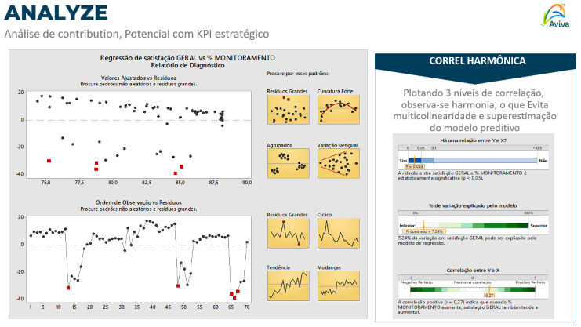
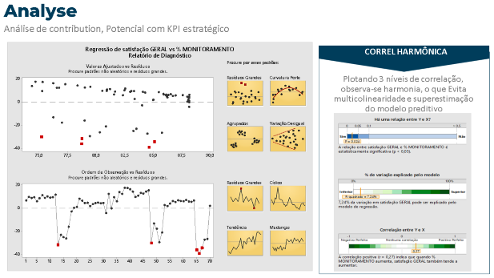
Analyse
Análise de contribution, Potencial com KPI estratégico
REGRESSÃO LINEAR SIMPLES
Y Impacto Negativo em NPS
Y Indicador de NPS
Y Qtde menções negativas
Y Qtde menções positivas
Y Indicador de satisfação
REGRESSÃO LINEAR MULTIPLA
Na cesta de regressão múltipla os resultados indicaram maior performance os KPIs: Menções Negativas GRI, Menções negativas NPS, Impacto NPS, NPS e Satifação Final
A CORRELAÇÃO HARMÔNICA NOS PRIMEIROS ENSAIOS ATINGIRAM 0,64 DE PERFORMANCE
NOS ENSAIOS DE REGRESSÃO MULTIPLA A RESPOSTA POR KPI RETORNOU 0,84 DE R² MULTIPLO E 0,70 DE R² LINEAR
OS ENSAIOS INDICARAM MAIOR NECESSIDADE DE LINHAS DE CONTATO, COMO SAZONALIDADES (TEMPORADAS)
EM MÉDIA OS TESTES DE ACURACIDADE ULTRAPASSARAM 90% DE ACERTO
ESSA PRIMEIRA PROTOTIPAGEM DIRECIONOU AS TÉCNICAS PARA A REGRESSÃO DE CESTA MÚLTIPLA
AS SIMULAÇÕES AJUDARÃO OPERAÇÕES A MOVER O PONTEIRO EM MOMENTOS DE BAIXA E ALTA TEMPORADA ATACANDO MAIORES OFENSORES DE EXPERIÊNCIA

Slide 11
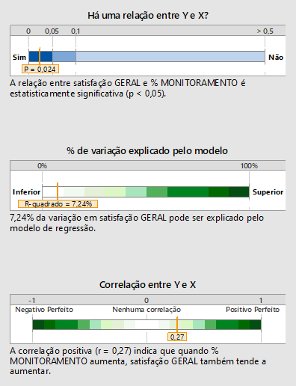
Analyse
Análise de contribution, Potencial com KPI estratégico
CORREL HARMÔNICA
LEAN SIX SIGMA
Plotando 3 níveis de correlação, observa-se harmonia, o que Evita multicolinearidade e superestimação do modelo preditivo

Slide 12
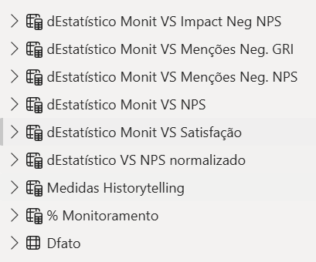
Analyse
Análise de contribution, Potencial com KPI estratégico
EQUAÇÃO FINAL DO
ALGORITMO
LEAN SIX SIGMA
A equação do modelo final foi configurada a cada variável contínua a partir da variável discrete (Monitoramento)

Slide 13
Analyse
Análise de contribution, Potencial com KPI estratégico
EQUAÇÃO FINAL DO
ALGORITMO
LEAN SIX SIGMA
A equação do modelo final foi configurada a cada variável contínua a partir da variável discreta (Qualidade no atendimento)
Qualidade
KPI 1
KPI 1
KPI1
NPS
Satisfação
KPI2
KPI3
Qualidade
KPI 1
KPI4
KPI 1
NPS
Satisfação

Slide 14
Implantando O modelo preditivo
CIENTÍFICO

Slide 15
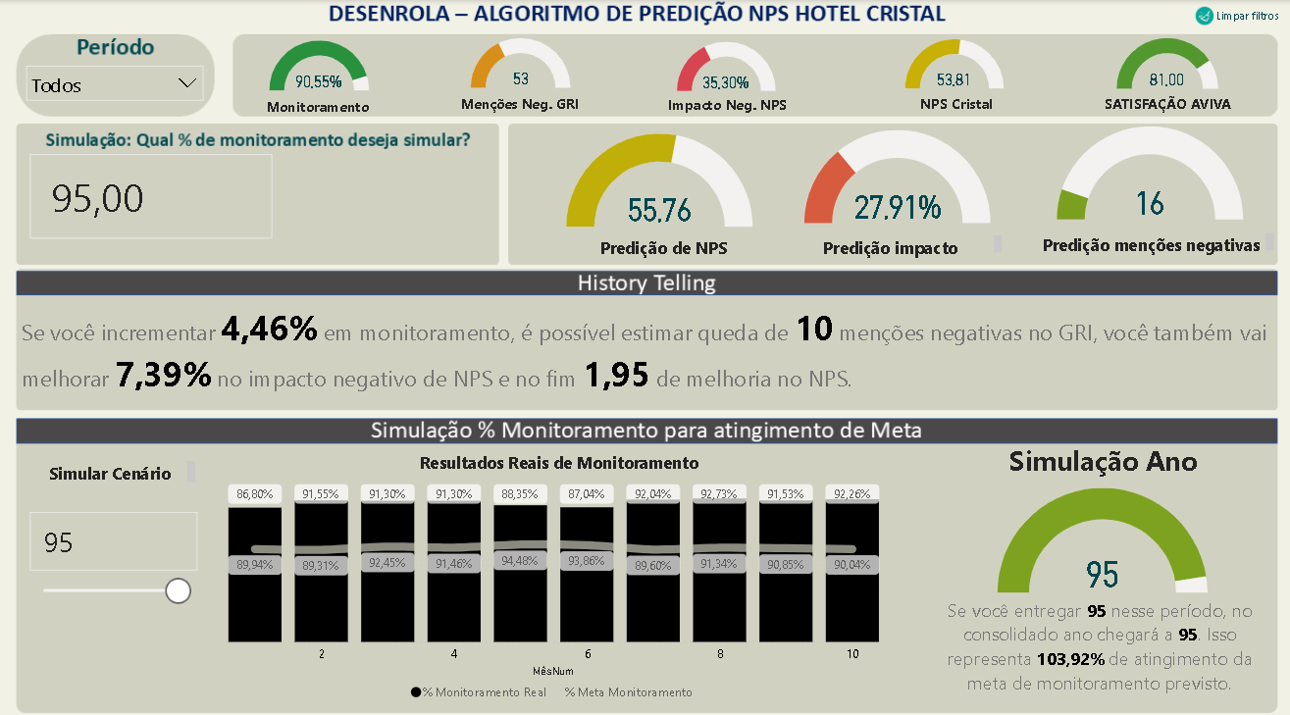
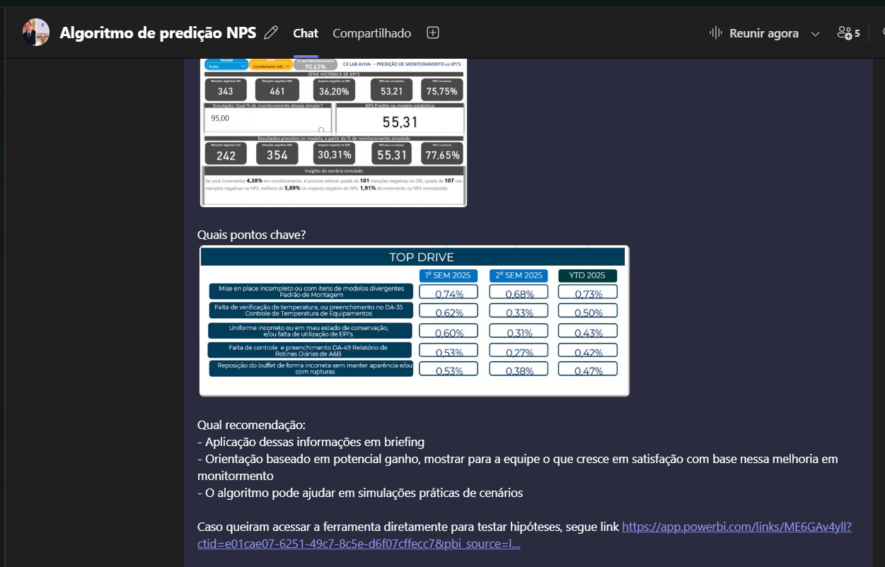

IMPROVE
Modelagem final em PBIX para testes operacionais
Clique para acessar o modelo online
O MODELO ONLINE DEMOCRATIZA A PERCEPÇÃO DE IMPACTO POSITIVO E NEGATIVO NOS INDICADORES DE SATISFAÇÃO A PARTIR DE MONITORAMENTO DANDO PODER DE PREVISIBLIDADE PARA OPERAÇÕES DE ACORDO COM SUA PERFORMANCE DE ENTREGA ATUAL
GRUPO MULTIDISCIPLINAR DA FASE IMPROVE AUTOMATIZOU PADRÕES COM DISPAROS DIÁRIOS A PARTIR DE MONITORAMENTO

Slide 16
Analisando Os ganhos
CIENTÍFICO

Slide 17
Control
Quais ganhos já foi possível mapear?
ESSES 2 RESULTADOS REPRESENTAM OUTLIERS PRÉ E PÓS TEMPORADA
INÍCIO DO CICLO DMAIC . PRIMEIRAS CERIMÔNIAS DO PROJETO DE MELHORIA CONTÍNUA
INÍCIO DA FASE IMPROVE. SETEMBRO JÁ SUPEROU A MÉDIA ANO (DESCARTANDO SAZONALIDADE)

